Slide 1
АЗБУКА ДОБРА
«Только хорошее»

Slide 2
Аккуратность
Внимательность
Доброта
Скромность
Отзывчивость
Вежливость
Трудолюбие

Slide 3
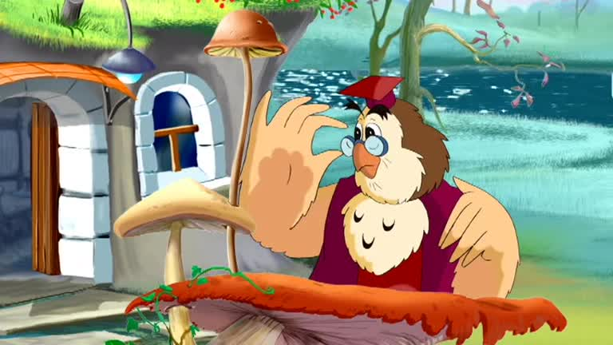
Доброта - отзывчивость, душевность,
расположение к людям;
стремление делать добро другим.
Добро - нечто положительное, хорошее,
полезное, противоположное злу.

Slide 4
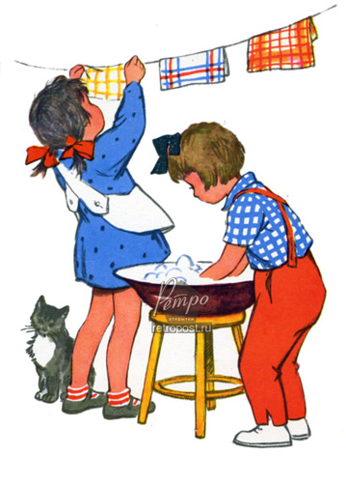
Добрые дела
Не обижать младших, любить животных,
помогать по дому,
самостоятельно обслуживать себя

Slide 5
Валентина Осеева
«Просто старушка»
По улице шли мальчик и девочка. А впереди шла старушка. Было очень скользко. Старушка поскользнулась и упала.
- Подержи мои книжки! - крикнул мальчик, передал девочке свою сумку и бросился на помощь старушке. Когда он вернулся, девочка спросила его:
- Это твоя бабушка?
- Нет, - ответил мальчик.
- Мама? - удивилась подружка.
- Нет!
- Ну, тётя? Или знакомая?
- Да нет же, нет! - ответил ей мальчик. - Это просто старушка!

Slide 6
Будьте внимательны к пожилым людям дома
и в общественных местах,
никогда о них не забывайте – звоните, навещайте,
поздравляйте.

Slide 7
Пословицы
добро
тому и жизнь мила
пуста
будешь сам без беды
злое – калечит
Доброе слово лечит,
Доброта без разума
Злой не верит, что есть
Кто любит добрые дела,
Делай другим добро –

Slide 8
Им нужна наша помощь

Slide 9
Д________________
О________________
Б________________
Р________________
О________________
Т________________
А________________

